Slide 1
J BLOG 스토리 보드

Slide 2
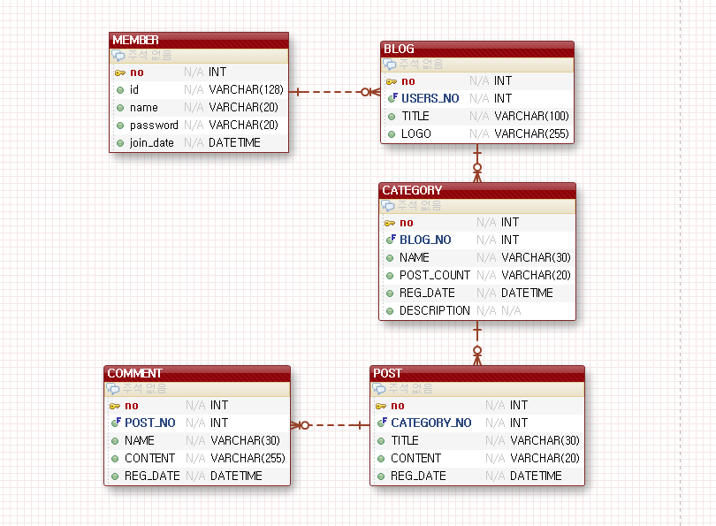
Database ERD
프로젝트 이름
:blogReadMale
데이터 베이스
:8.0.11 MySQL
데이터베이스명
:brm

Slide 3
J BLOG 작업 환경:
Java: 1.8.0_172
TOMCAT: 8.5v
Spring Framework: 4.2.3 RELEASE
JavaScript, jQuery, HTML, CSS, JSP, log4j

Slide 4
J BLOG 메인

Slide 5
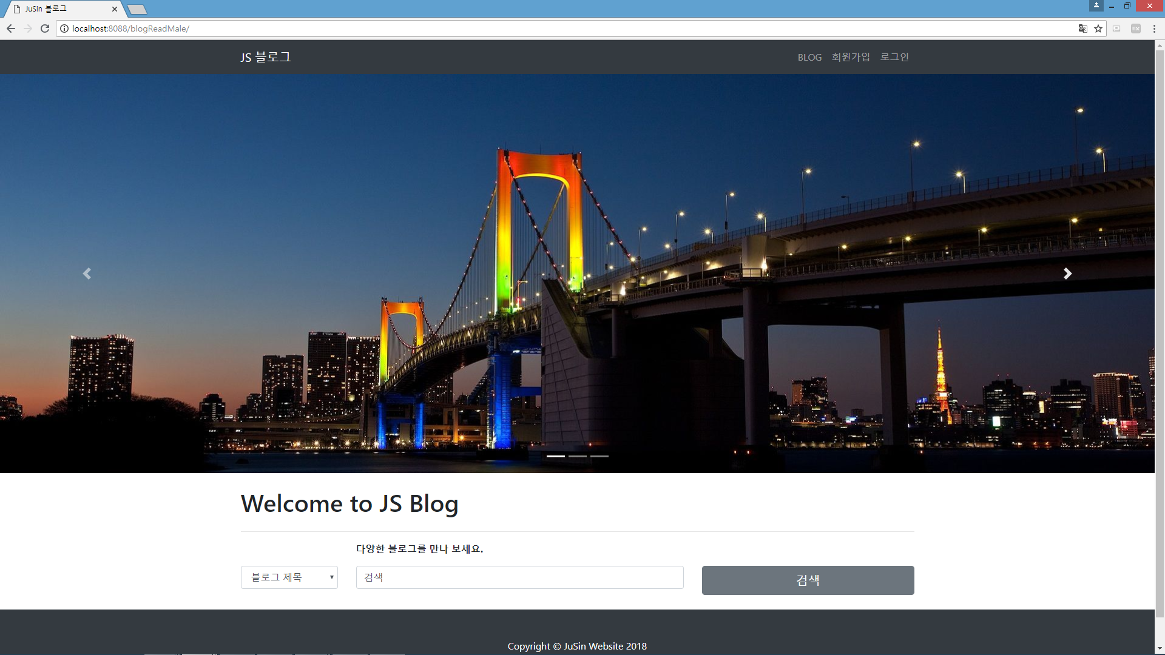
J BLOG 메인
#BLOG
: 전체 블로그 목록 출력
#회원가입
: 회원가입 기능
#로그인
: 로그인 기능
#검색
: 블로그 이름 or
블로거 검색 기능

Slide 6
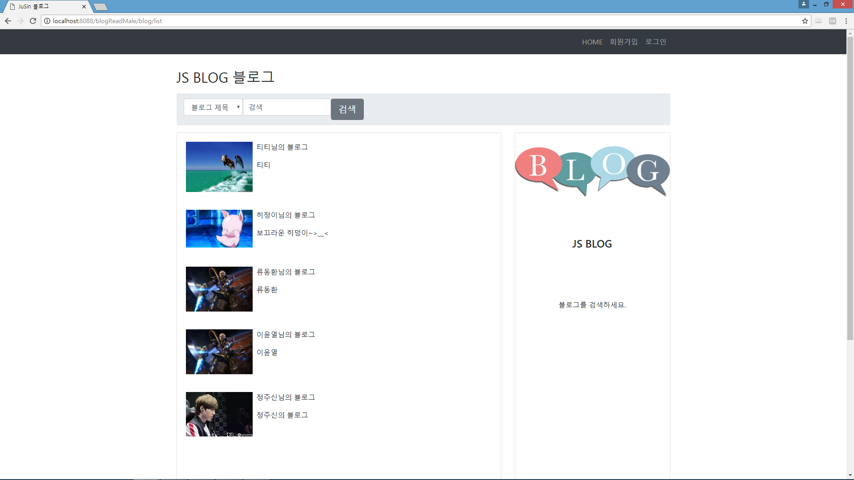
J BLOG 메인
#검색:
블로그 제목 혹은 블로거 검색기능 지원
#회원가입
: 회원가입 기능
#로그인
: 로그인 기능

Slide 7
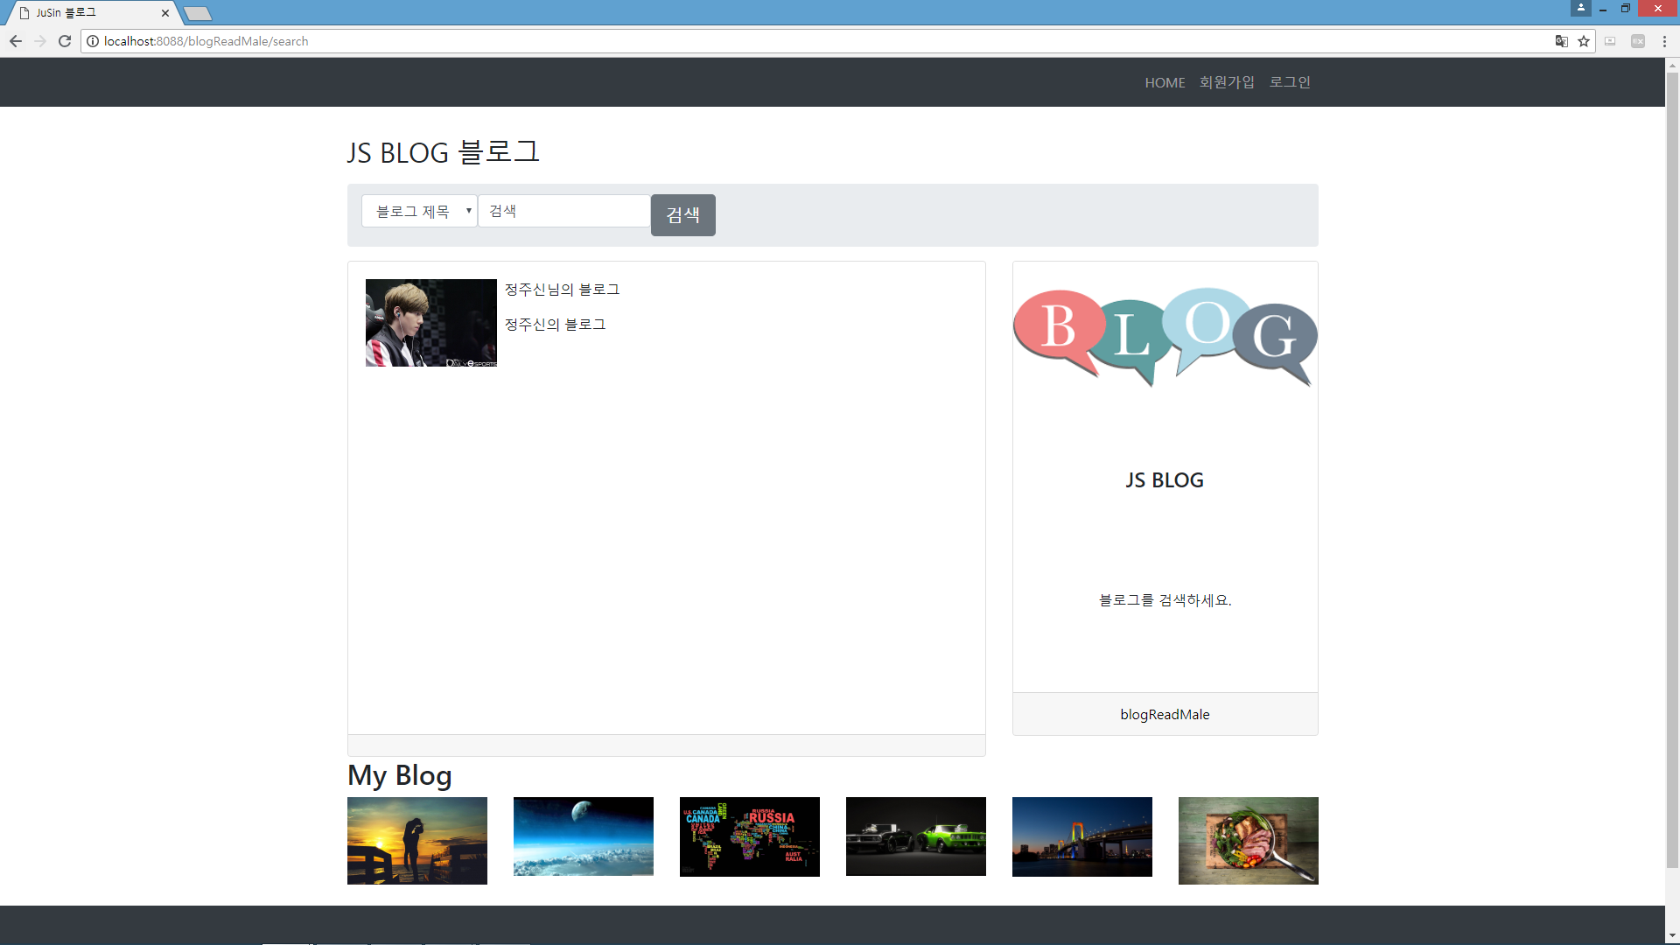
J BLOG 메인
#검색:
블로거 or 블로그 제목 검색 결과

Slide 8
J BLOG
회원가입

Slide 9
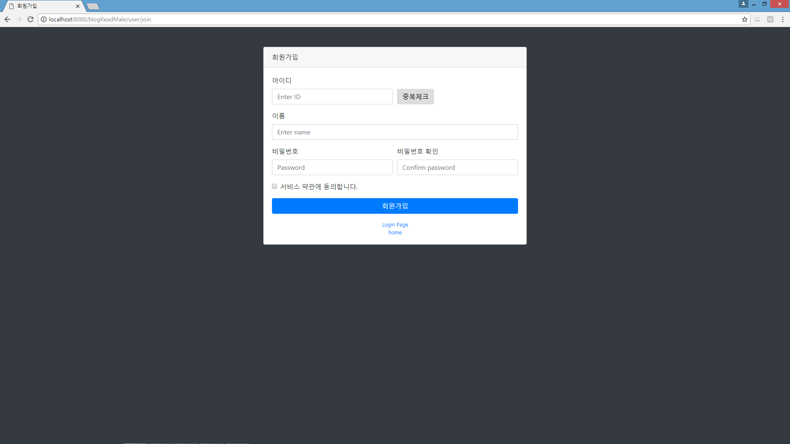
J BLOG 회원가입
#유효성 검사:
아이디, 이름,
비밀번호 일치 여부, 서비스 약관 동의 여부, 중복체크 여부 등의
회원가입 폼 유효성을 검사한다.

Slide 10
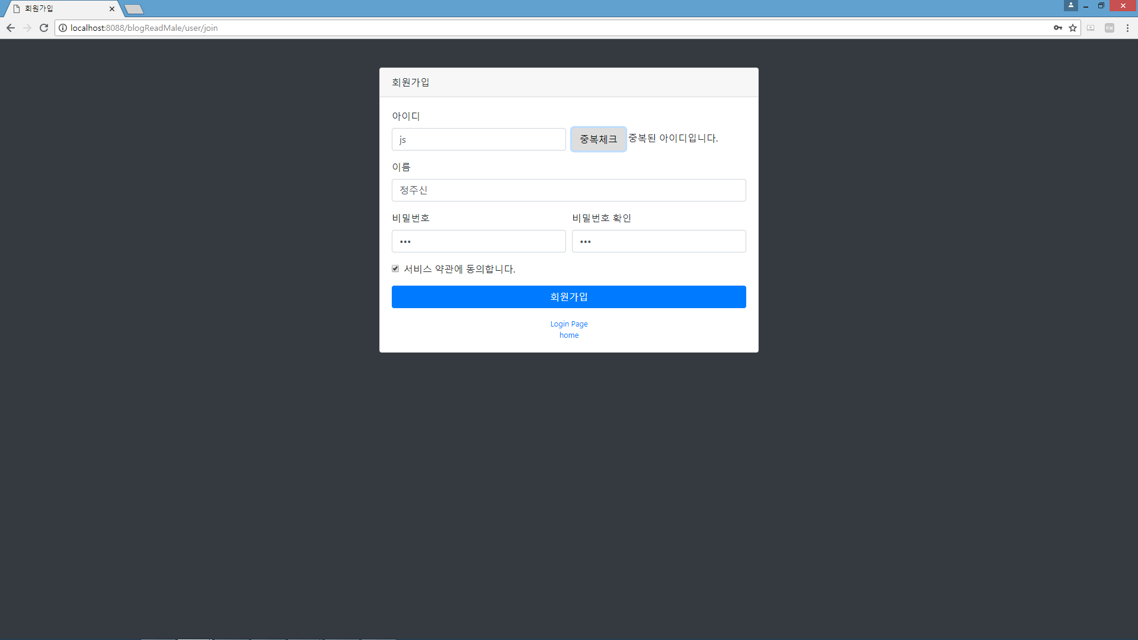
J BLOG 회원가입
#중복체크
: 아이디 중복 시
출력 화면
(Ajax 구현)

Slide 11
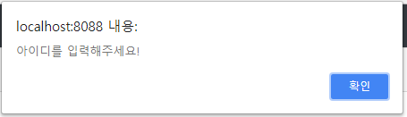
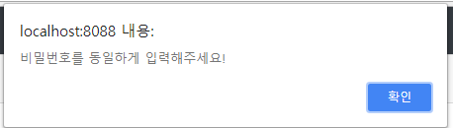
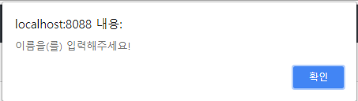
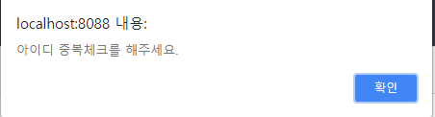
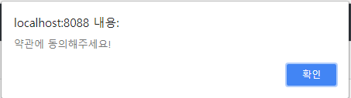
J BLOG 회원가입

Slide 12
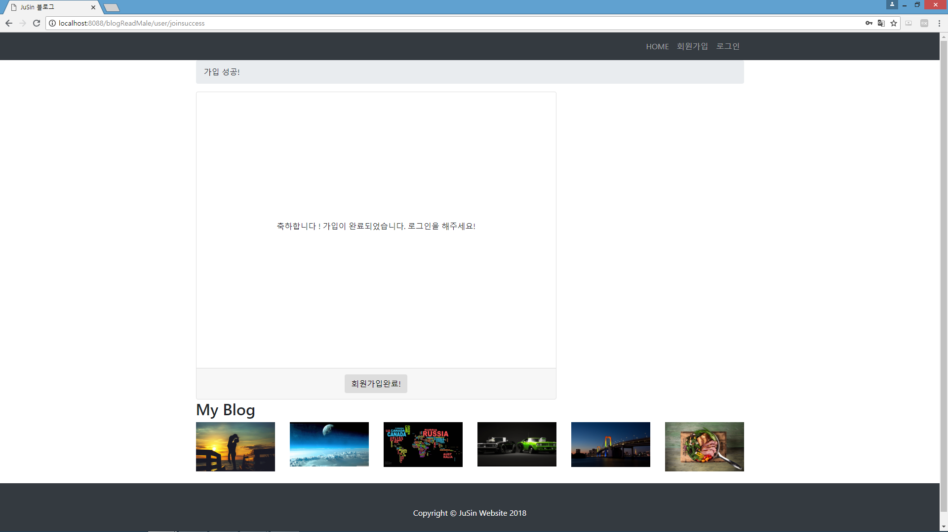
J BLOG 회원가입
#회원가입 성공:
가입 성공 시 아이디와 블로그가 생성되고 세션에 저장된다.

Slide 13
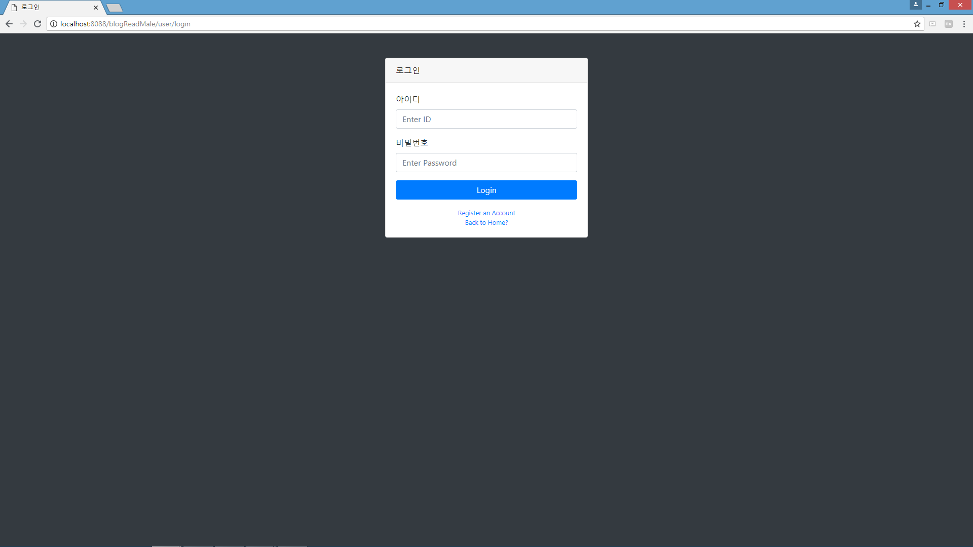
J BLOG 회원가입
#로그인:
Ajax를 활용하여 가입된 회원인지 아닌지 여부를 판단한다.

Slide 14
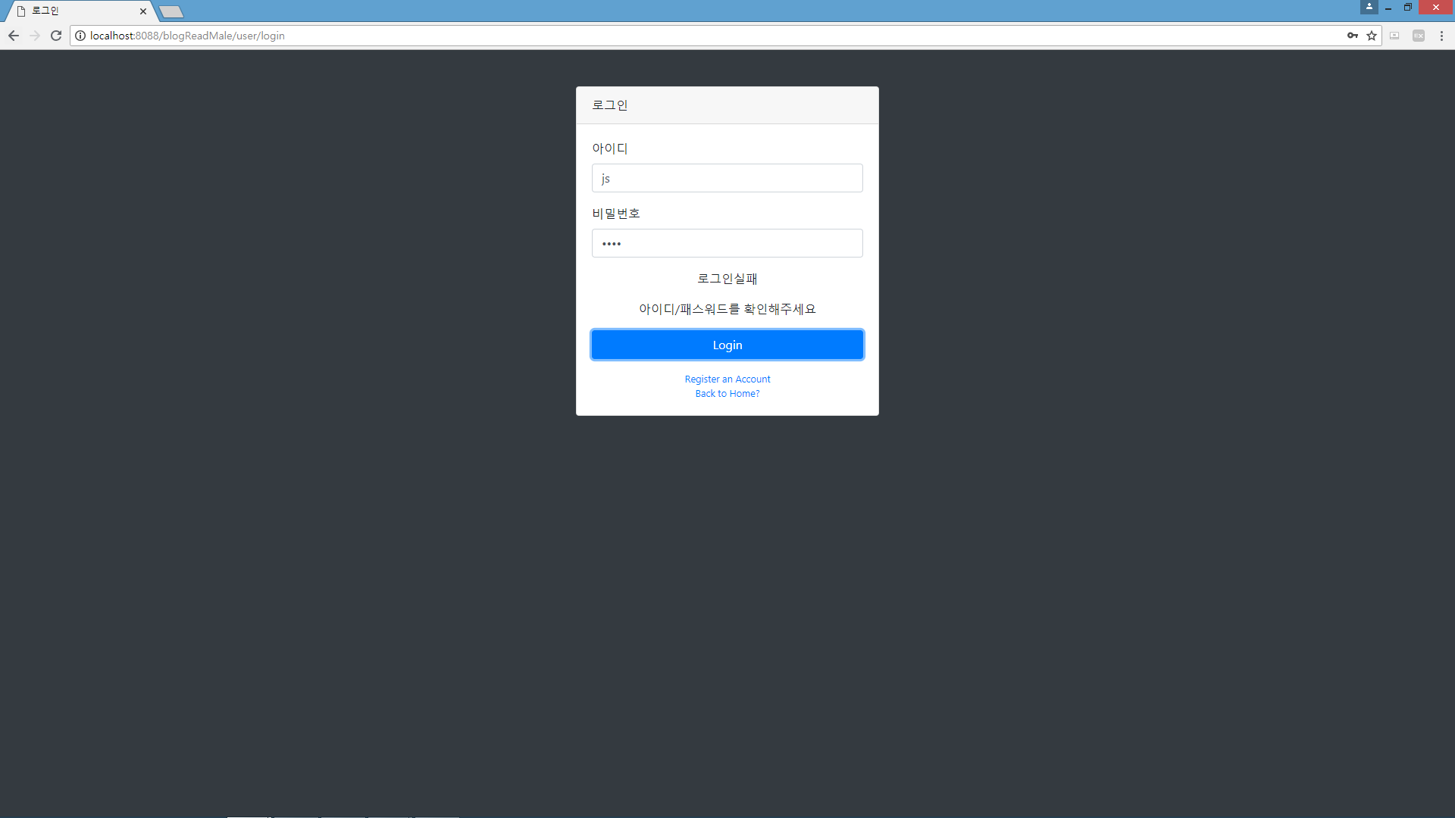
J BLOG 회원가입
#로그인 실패:
로그인 실패 시
로그인 창에 로그인
결과가 나타난다.

Slide 15

JBlog 로그인 후 화면
#BLOG:
블로그 제목 혹은 블로거 검색기능 지원
#MyBLOG:
:개인 블로그 관리
#회원정보수정
: 회원정보를 수정한다.
#로그아웃

Slide 16
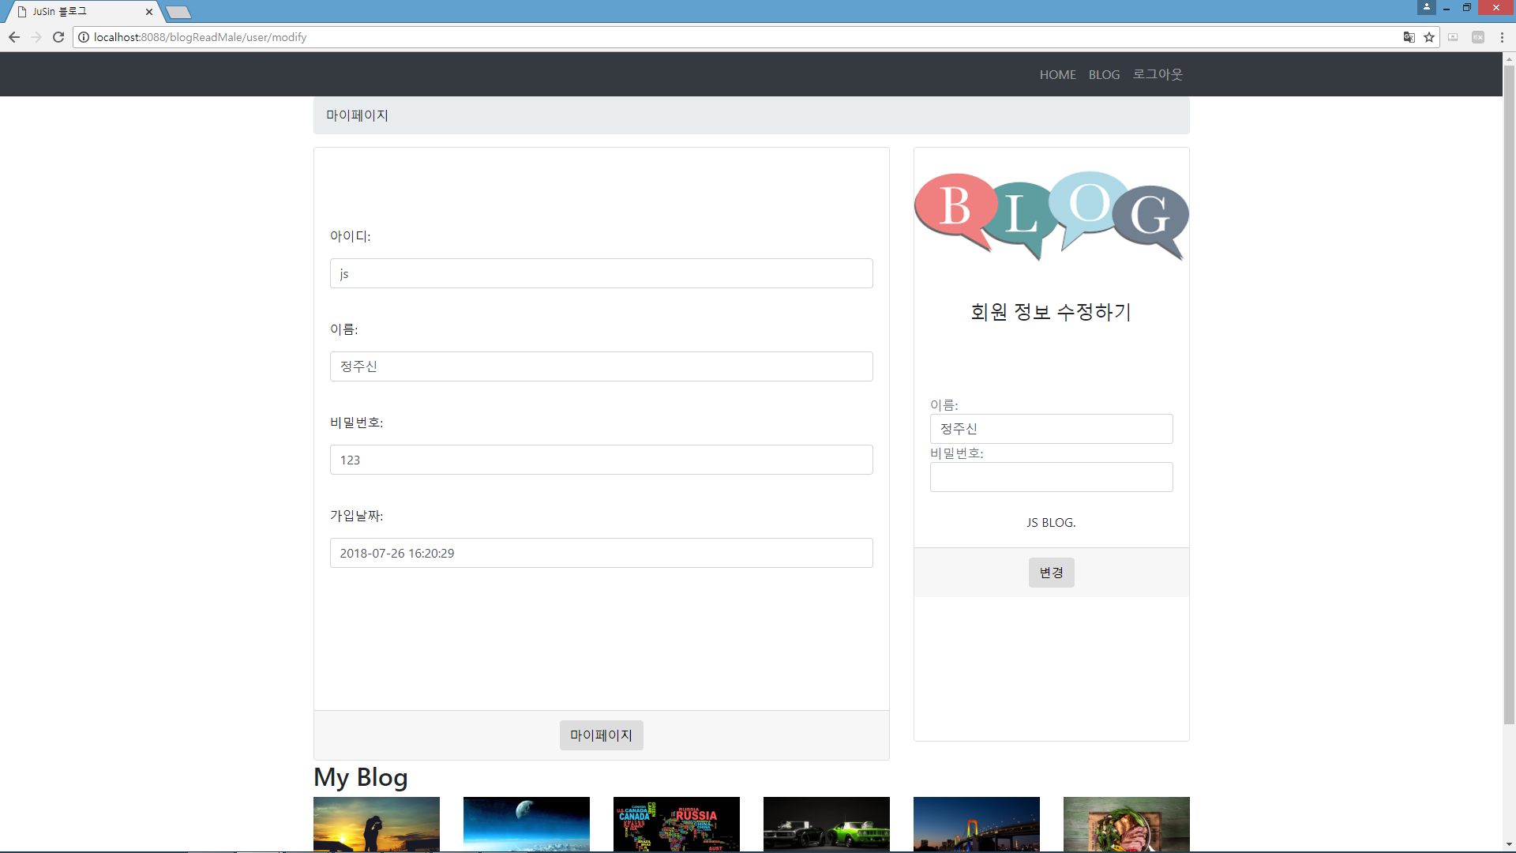
JBlog MyPage
#MyPage:
회원정보 확인 및 수정이 가능한 화면이다

Slide 17
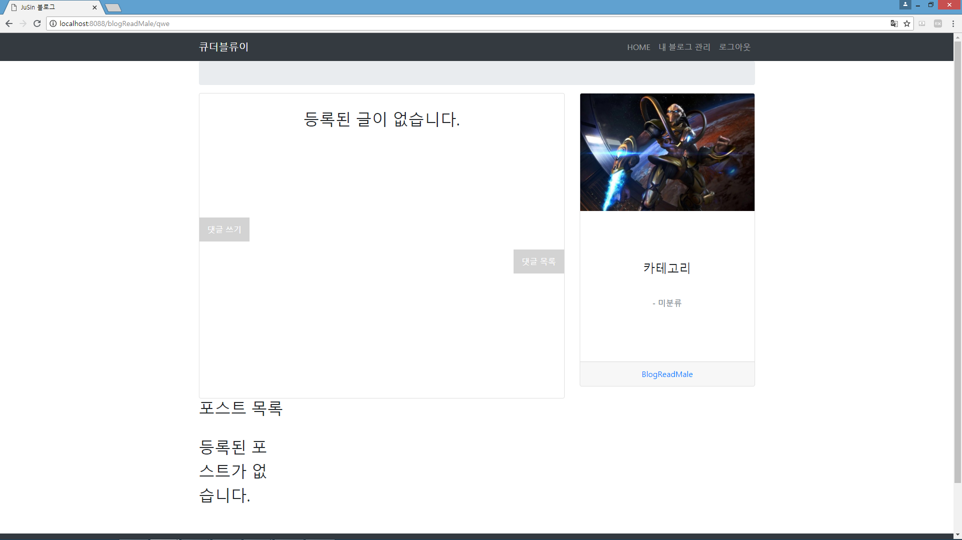
J BLOG MyBlog
#첫 화면:
회원 가입 후 내 블로그 관리 첫 화면이다.
미 분류 카테고리가 존재한다.

Slide 18
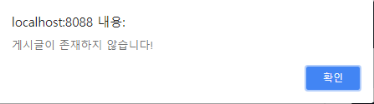
J BLOG MyBlog
#포스트가 게시되지 않았을 때
댓글 혹은
댓글목록을 볼 수 가 없다

Slide 19
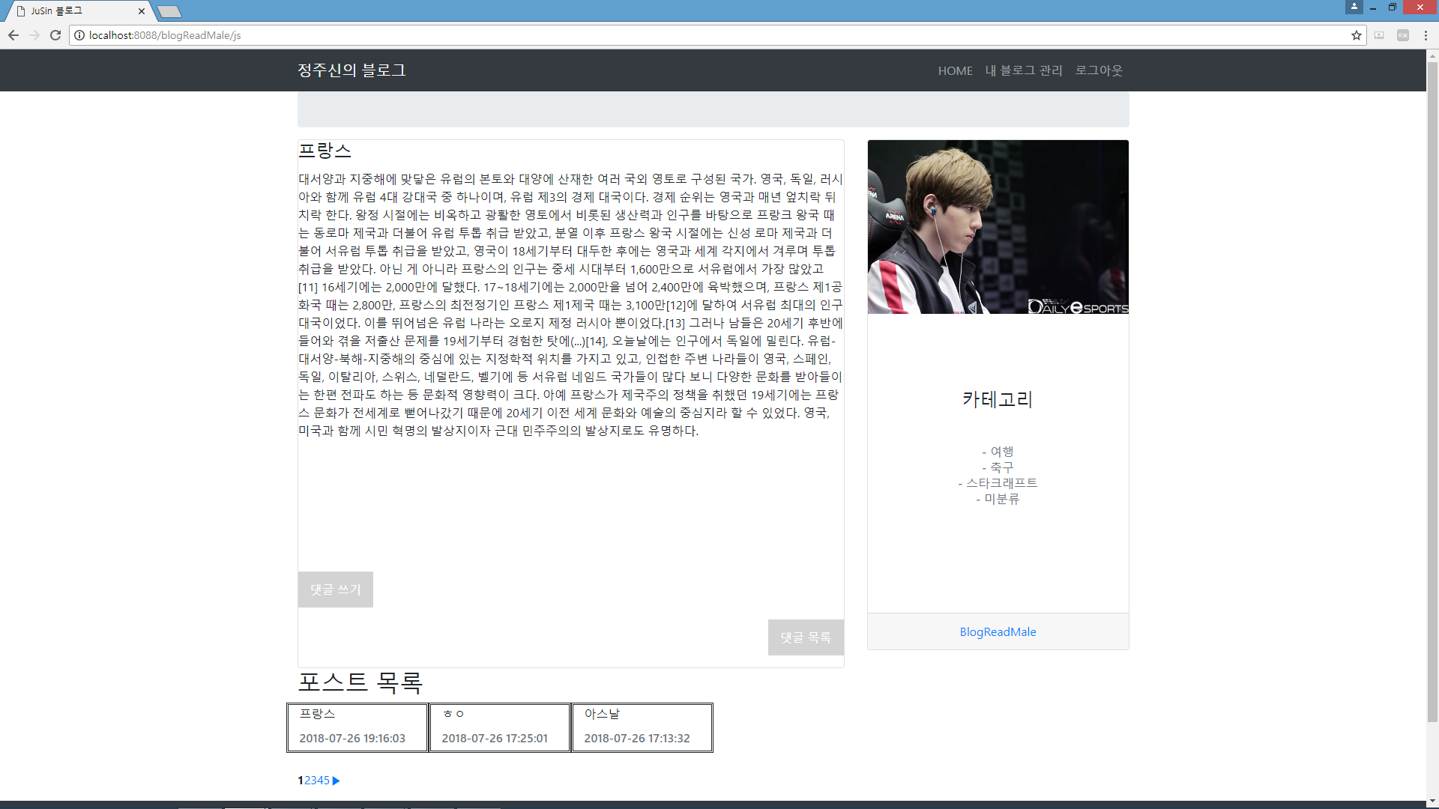
J BLOG MyBlog
#포스트
:포스트 목록의 가장 최신 글이 보인다
#포스트목록
: 포스트 3개
페이징 목록 5개로 카테고리 별 포스트 목록을 볼 수 있다.
#카테고리
: 유저가 등록한 카테고리가 등록되며 첫 회원가입시 미 분류 목록만 보이게 된다.
#댓글쓰기
: 댓글쓰기 버튼 클릭 시 댓글 화면
#댓글목록
: 댓글목록 클릭 시 댓글목록 출력
#내 블로그관리
: 본인의 블로그를 관리할 수 있다.

Slide 20
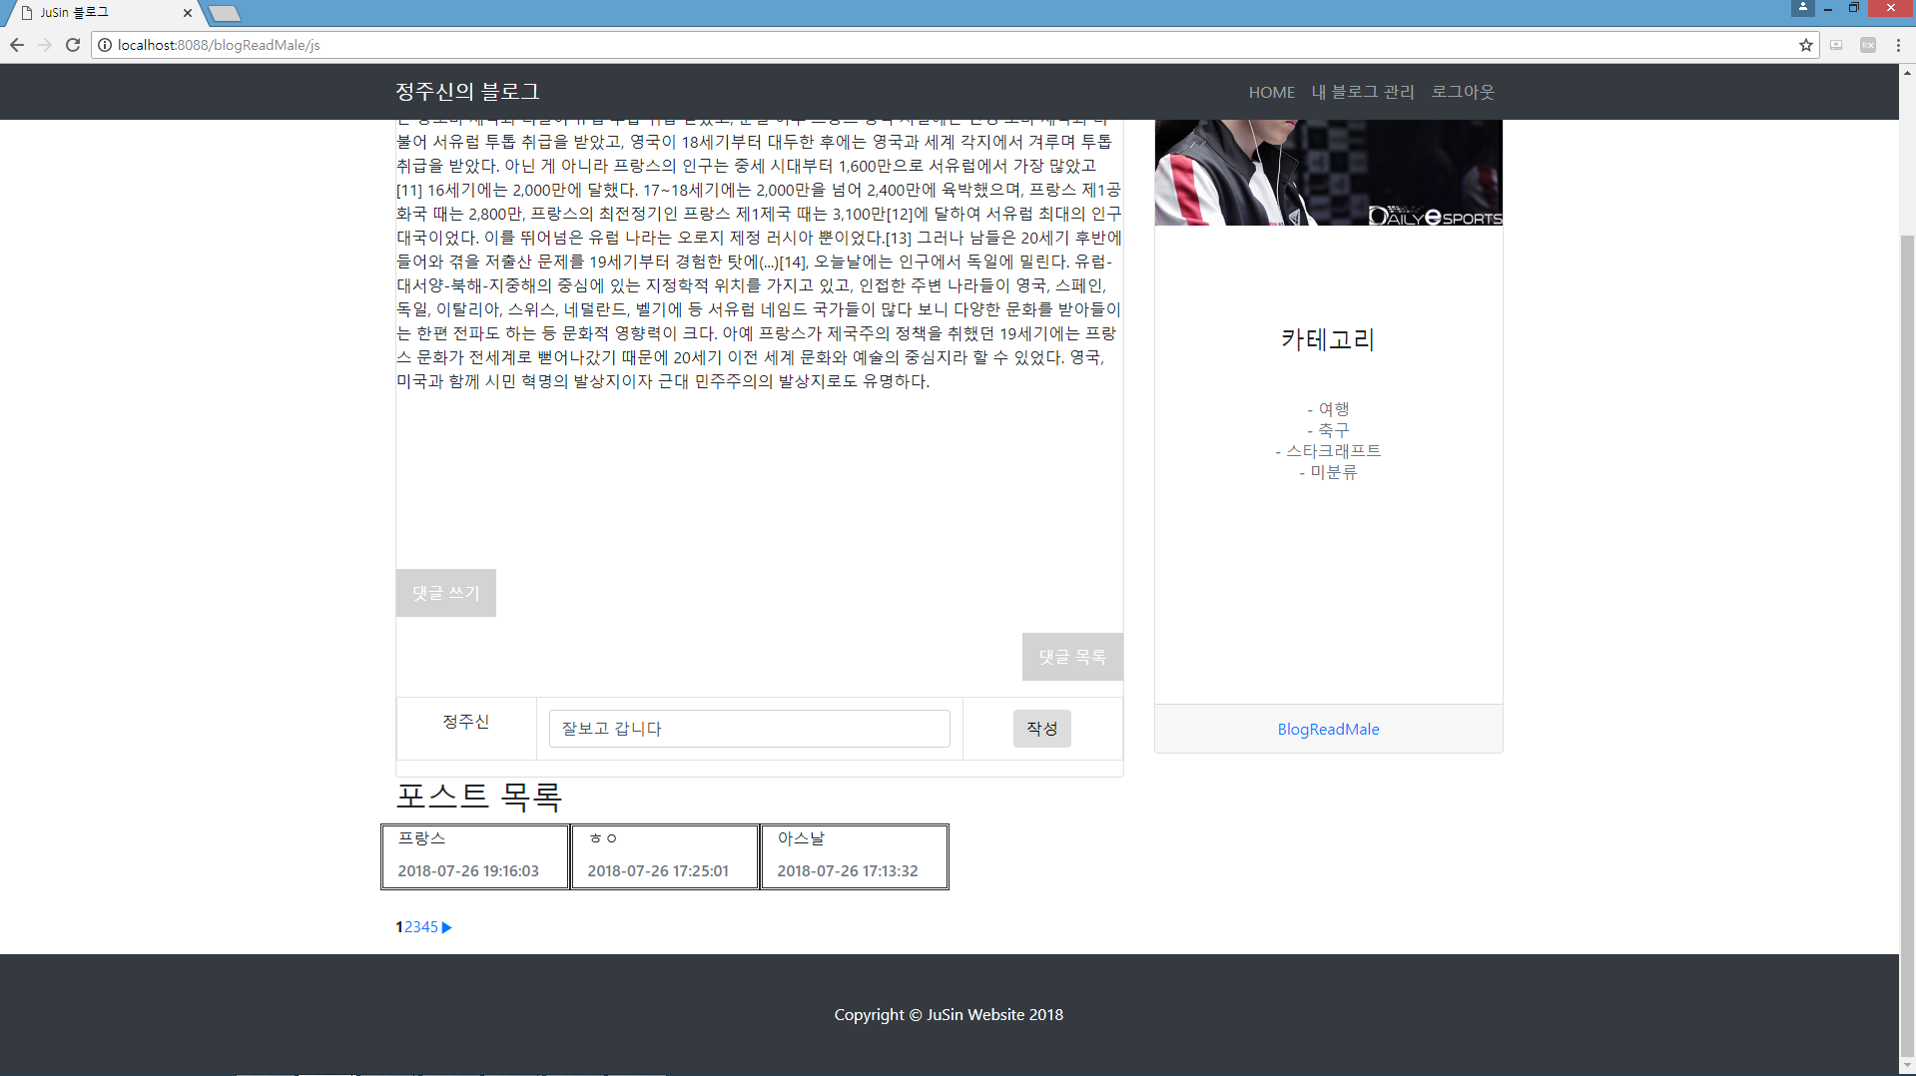
J BLOG MyBlog
#댓글 클릭시 화면

Slide 21
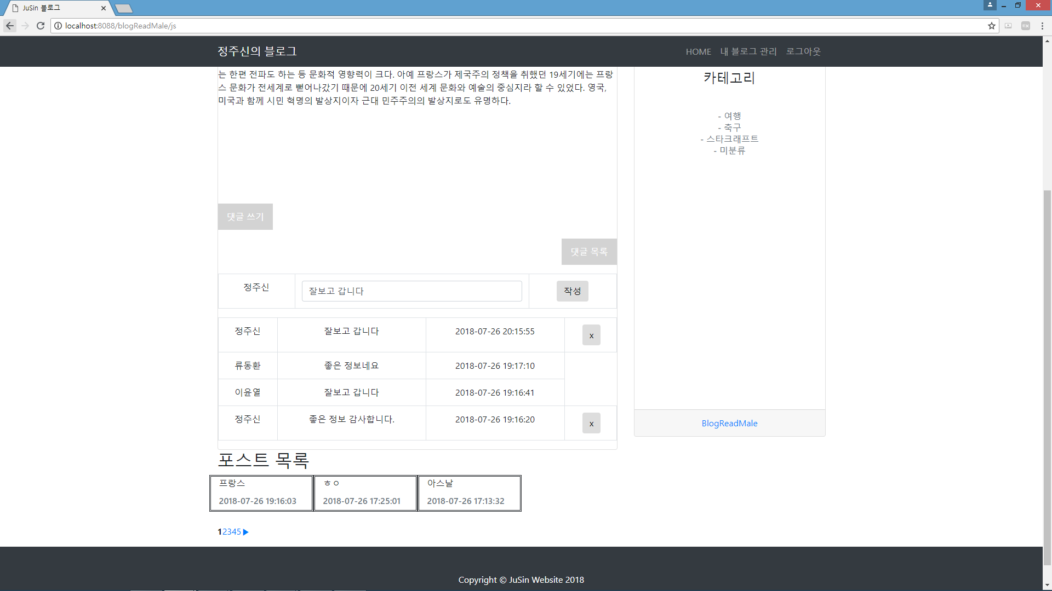
J BLOG MyBlog
#댓글 목록 클릭 시 화면
: 본인이 작성한 댓글이 아닐 경우 댓글 삭제가 불가능하다.

Slide 22

J BLOG MyBlog
#페이징
: 글목록은 3개
페이징 목록은 5개이다.

Slide 23
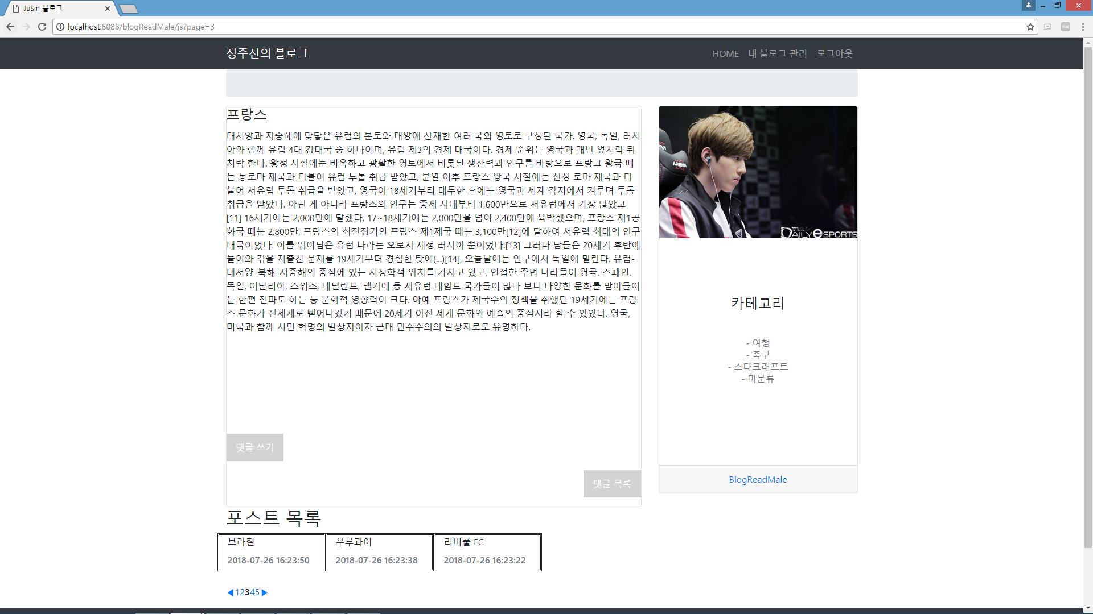
J BLOG MyBlog
#페이징 화면 2

Slide 24
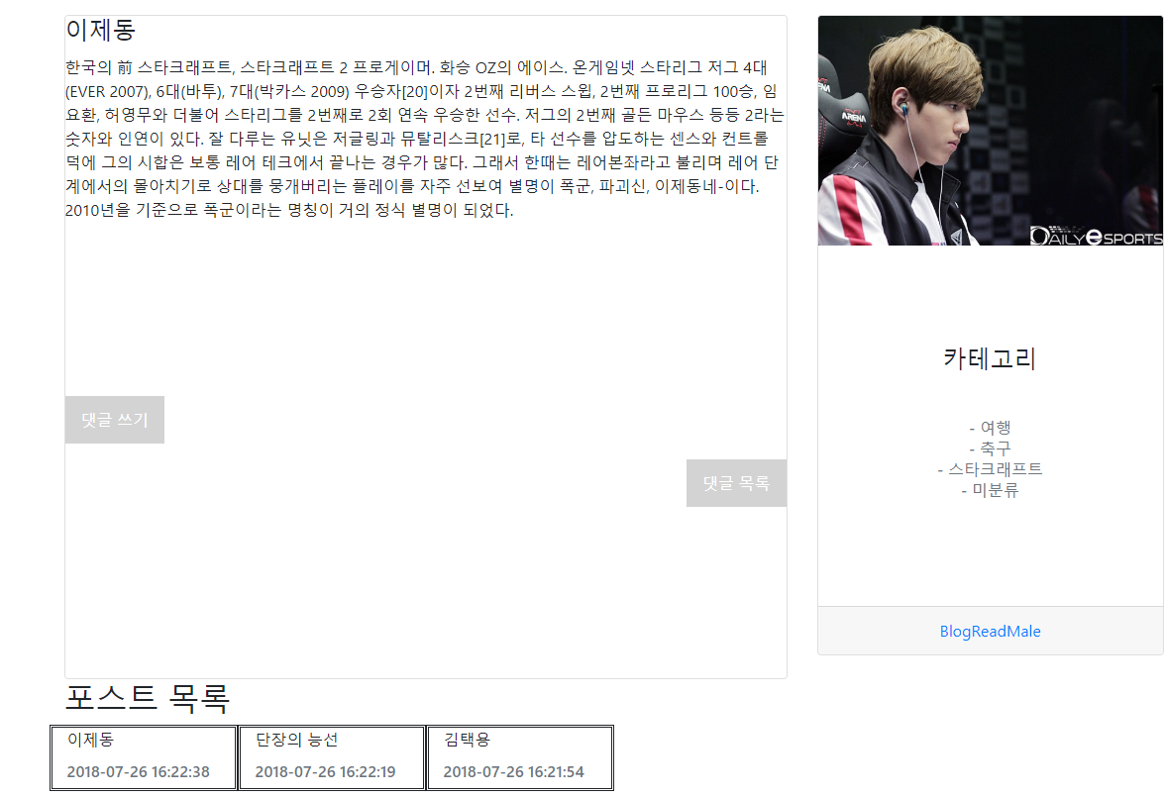
J BLOG MyBlog
#카테고리
: 카테고리 목록 클릭 시
해당 카테고리의 포스트 목록이 출력된다.
(스타크래프트 클릭 시 화면)

Slide 25
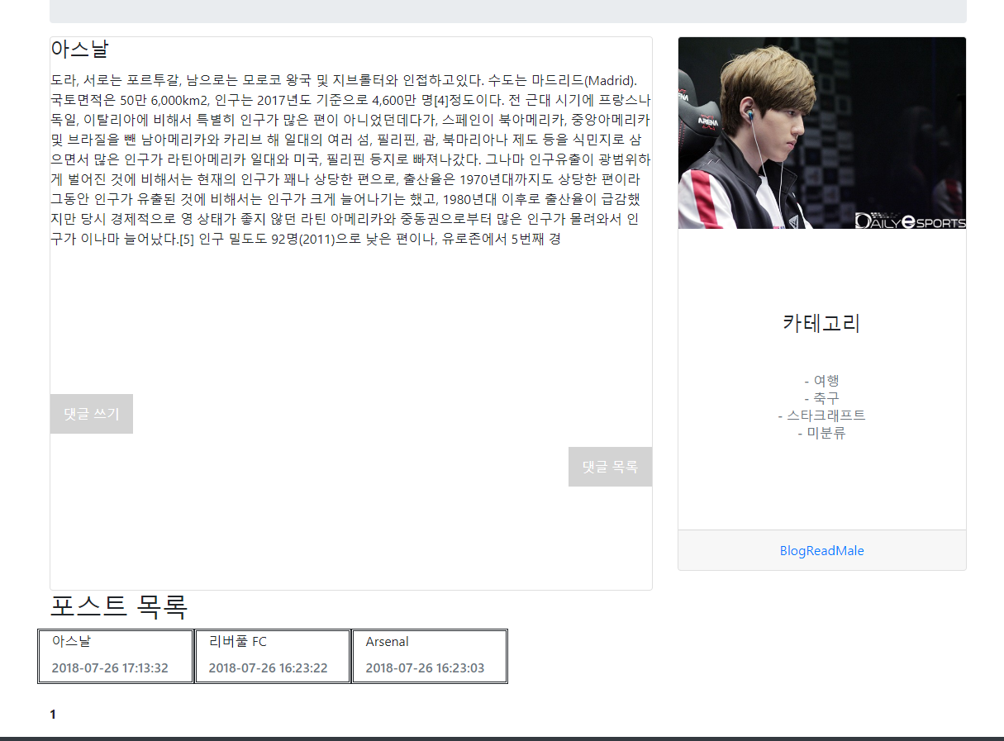
J BLOG MyBlog
#축구 카테고리 클릭 시 화면

Slide 26
내 블로그 관리

Slide 27

내 블로그 관리
#내 블로그 관리
: 내 블로그 관리 화면을 통해 블로그 메인 사진, 카테고리, 포스트 작성 등을 관리할 수 있다.
Spring 인터셉터를 활용하여 로그인 하지 않은 유저와 또한 다른 아이디를 가진 유저들의 접근 차단을 구현

Slide 28
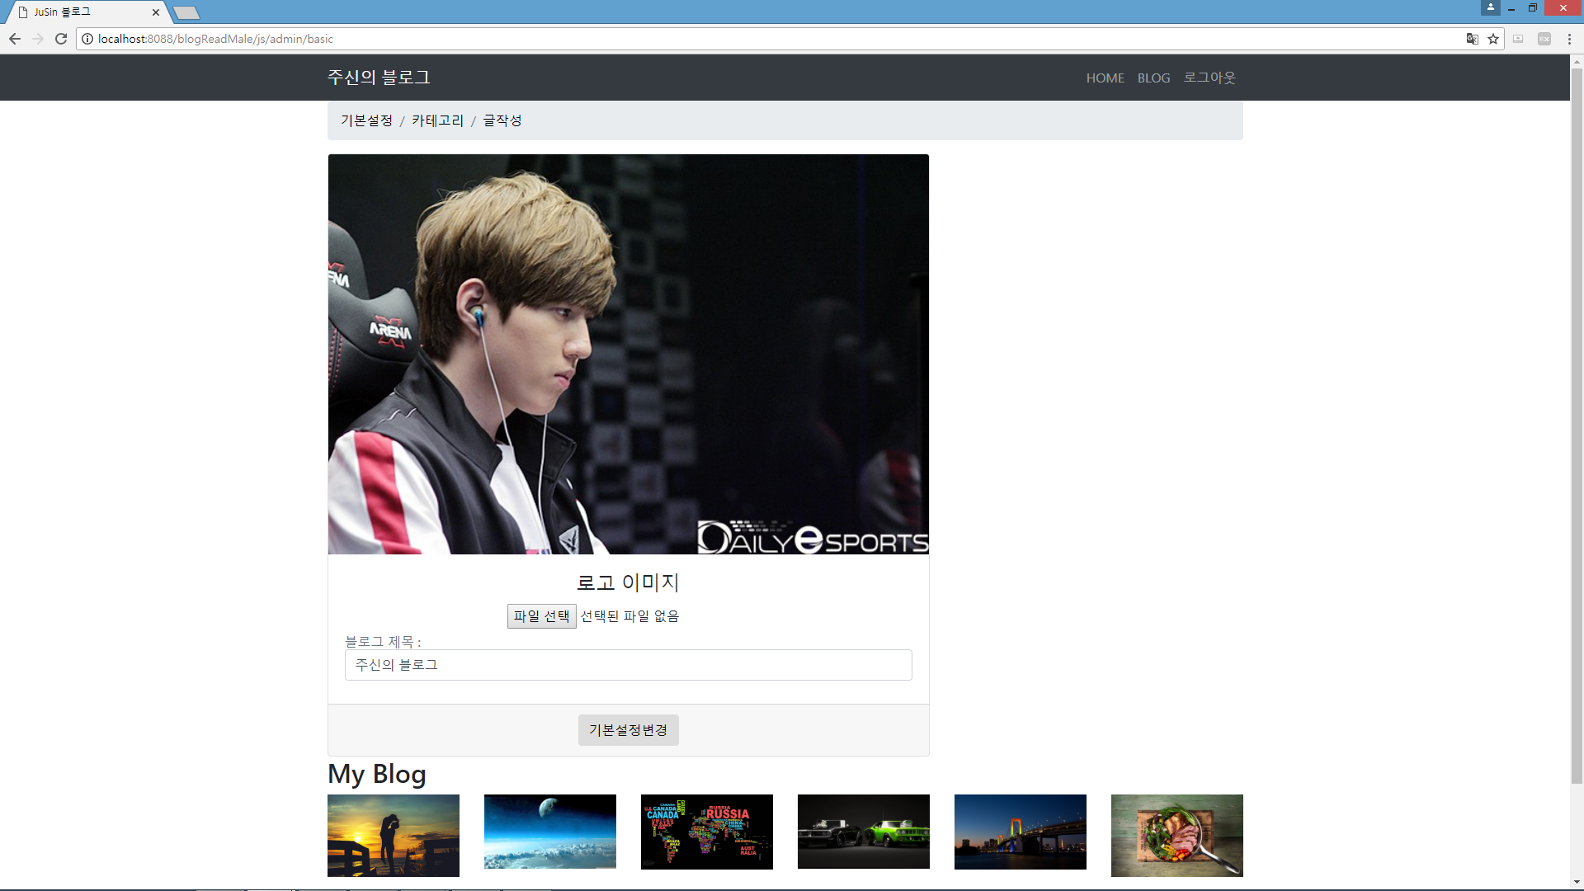
내 블로그 관리
#내 블로그 관리 메인 화면
#기본설정
: 사진 변경 및 블로그 제목을 변경할 수 있다.
#카테고리
: 카테고리 추가 및 삭제가 가능하다.
#글 작성
: 카테고리 별 포스트 작성이 가능하다.

Slide 29
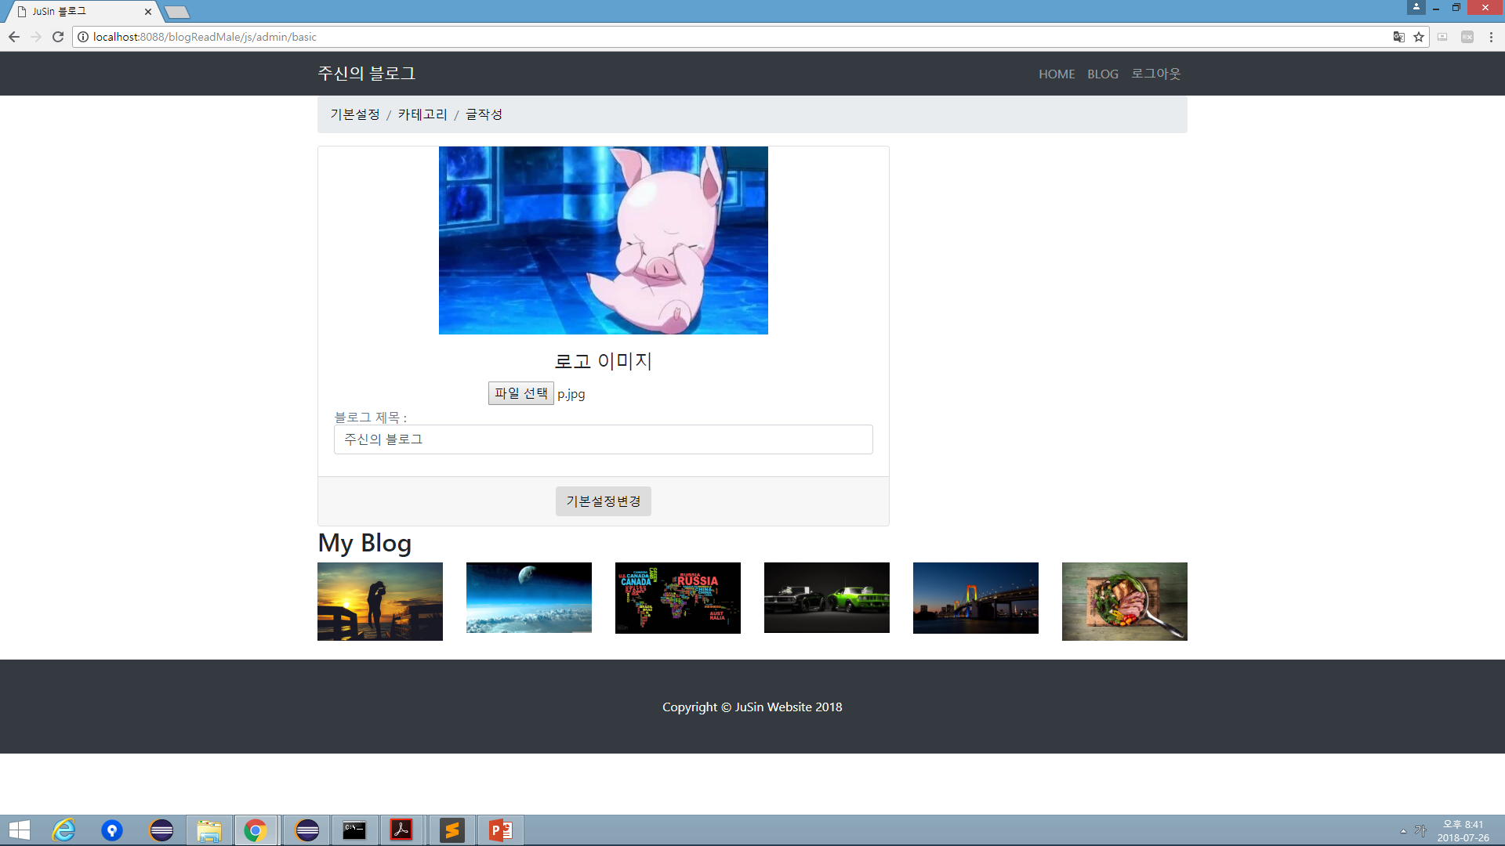
내 블로그 관리
#사진 선택 시 변경할 사진이 출력 된다.
#사진 만 변경할 수 도 있고
블로그 제목만
변경도 가능하다.

Slide 30
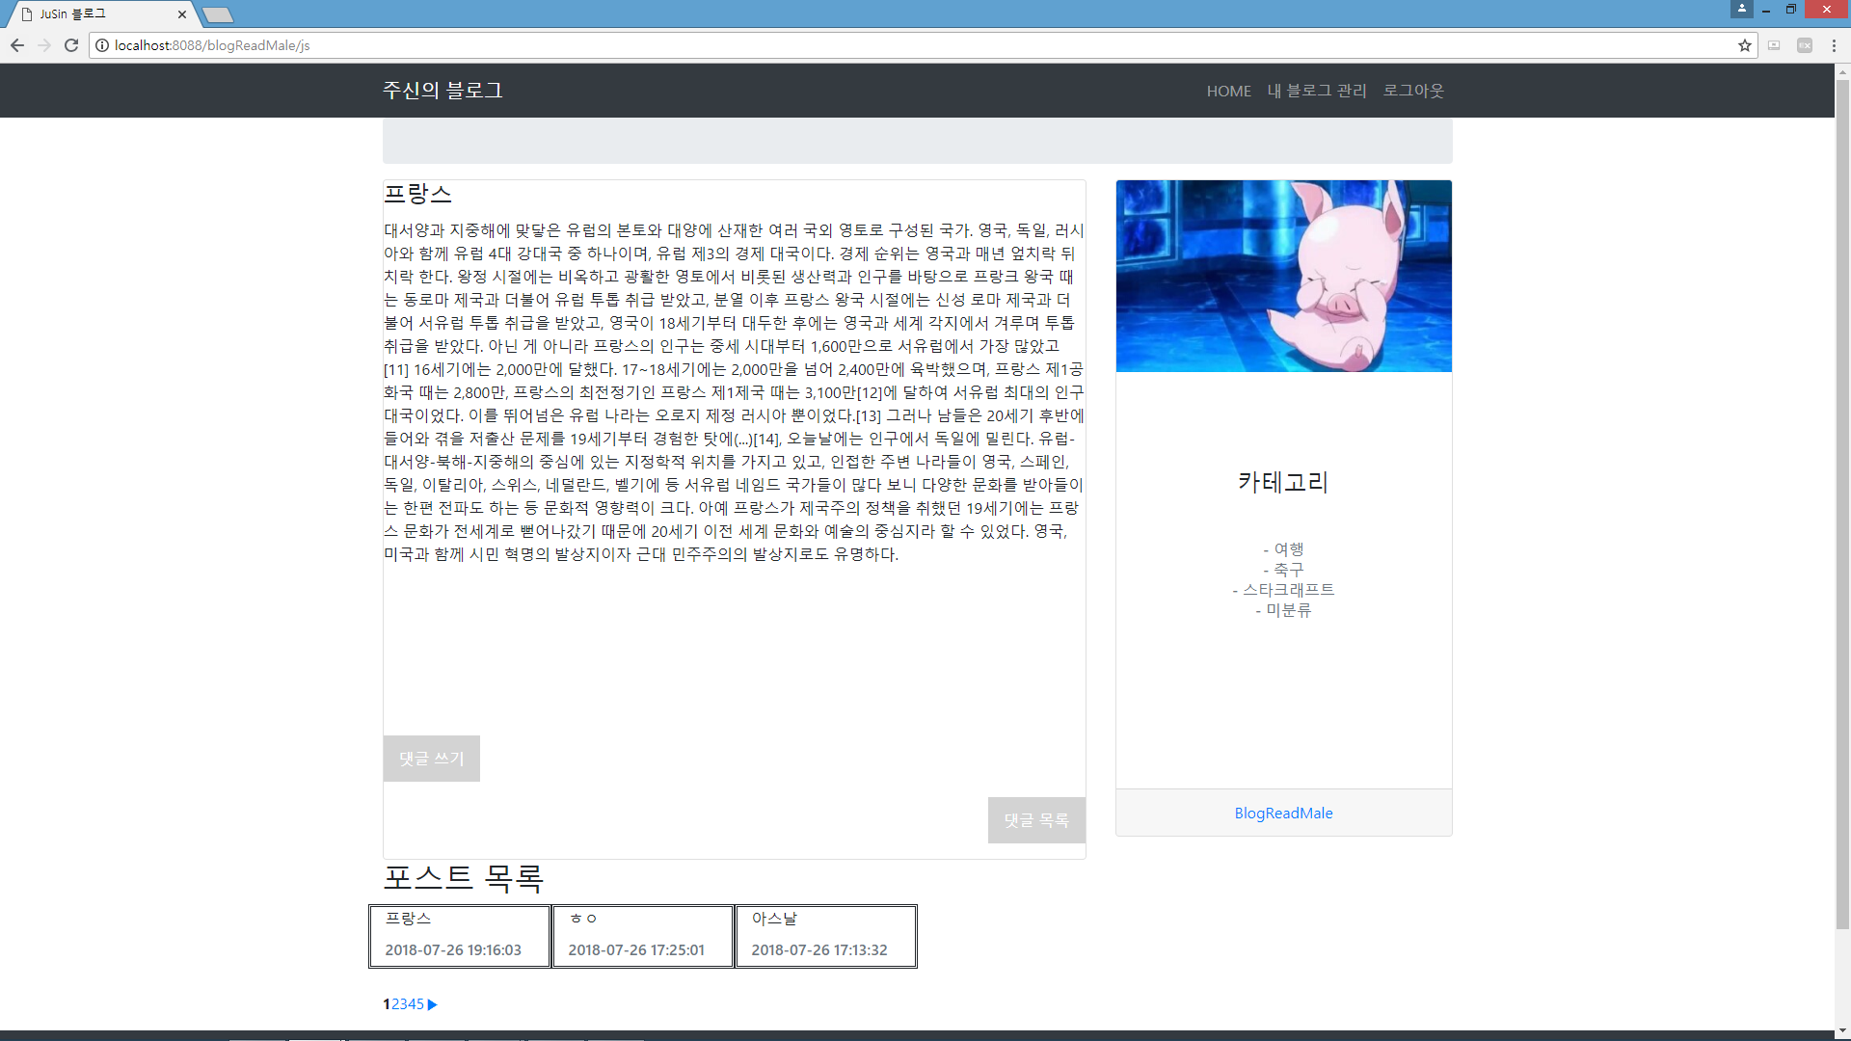
내 블로그 관리
#블로그 로고 사진 변경 시
블로그 메인의 로고사진도 변경된다.

Slide 31
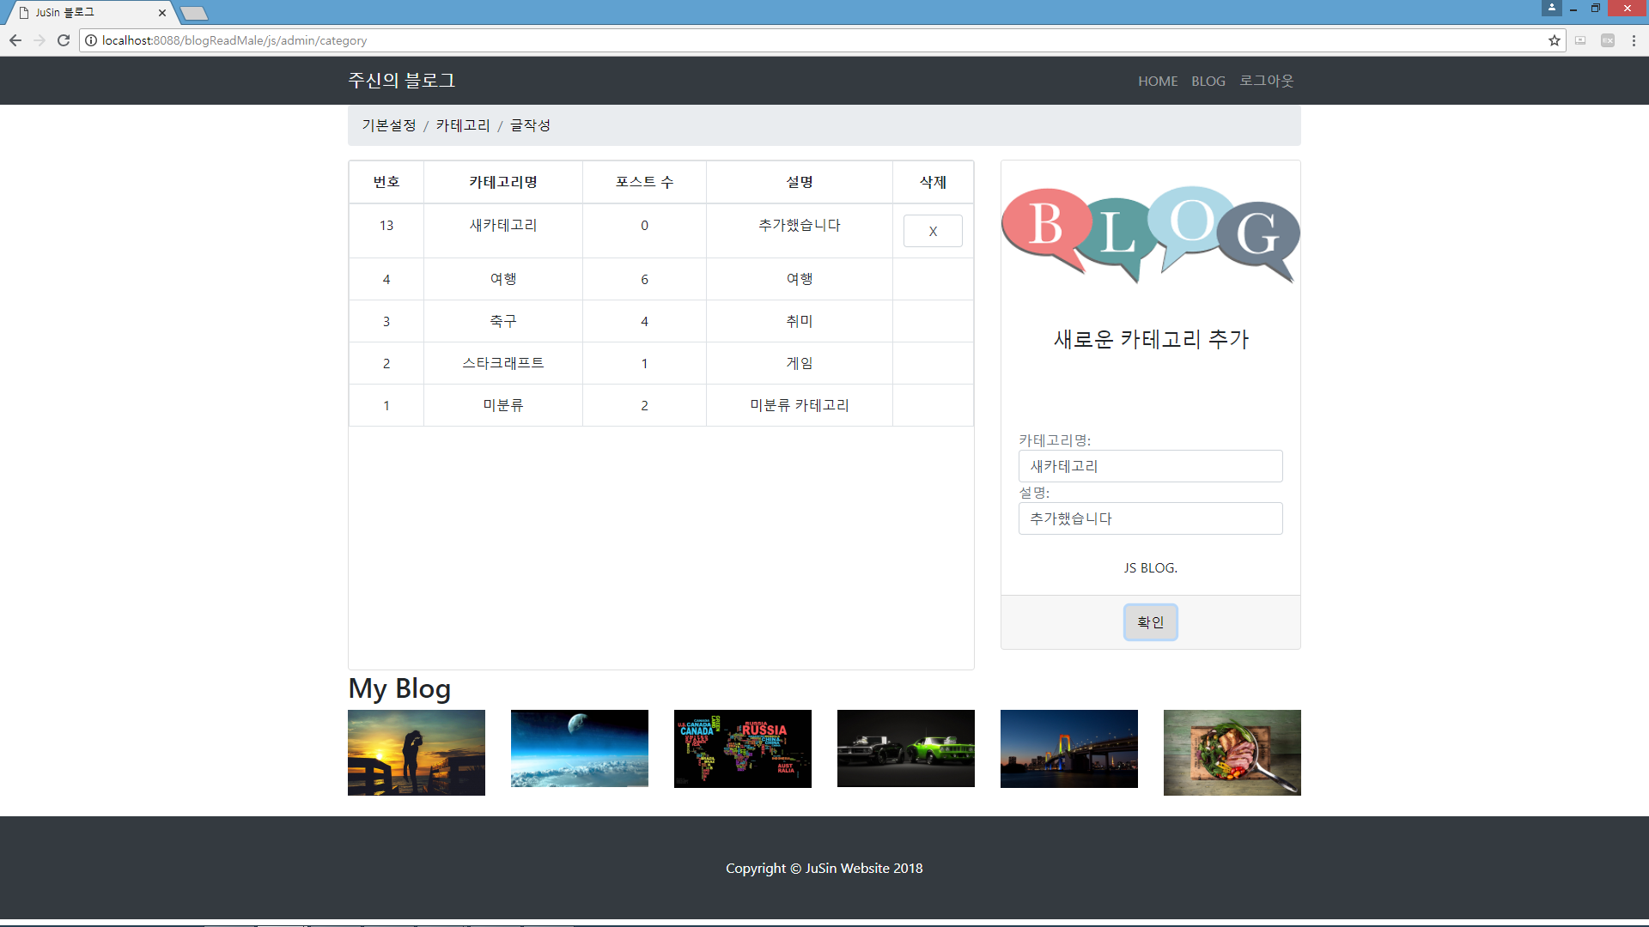
내 블로그 관리
#카테고리 추가
: 카테고리 명
카테고리 설명
추가기능
(Ajax구현)
#카테고리 삭제
: 카테고리에 등록된 포스트의 개수가 0개일 때만 삭제가 가능하다.

Slide 32
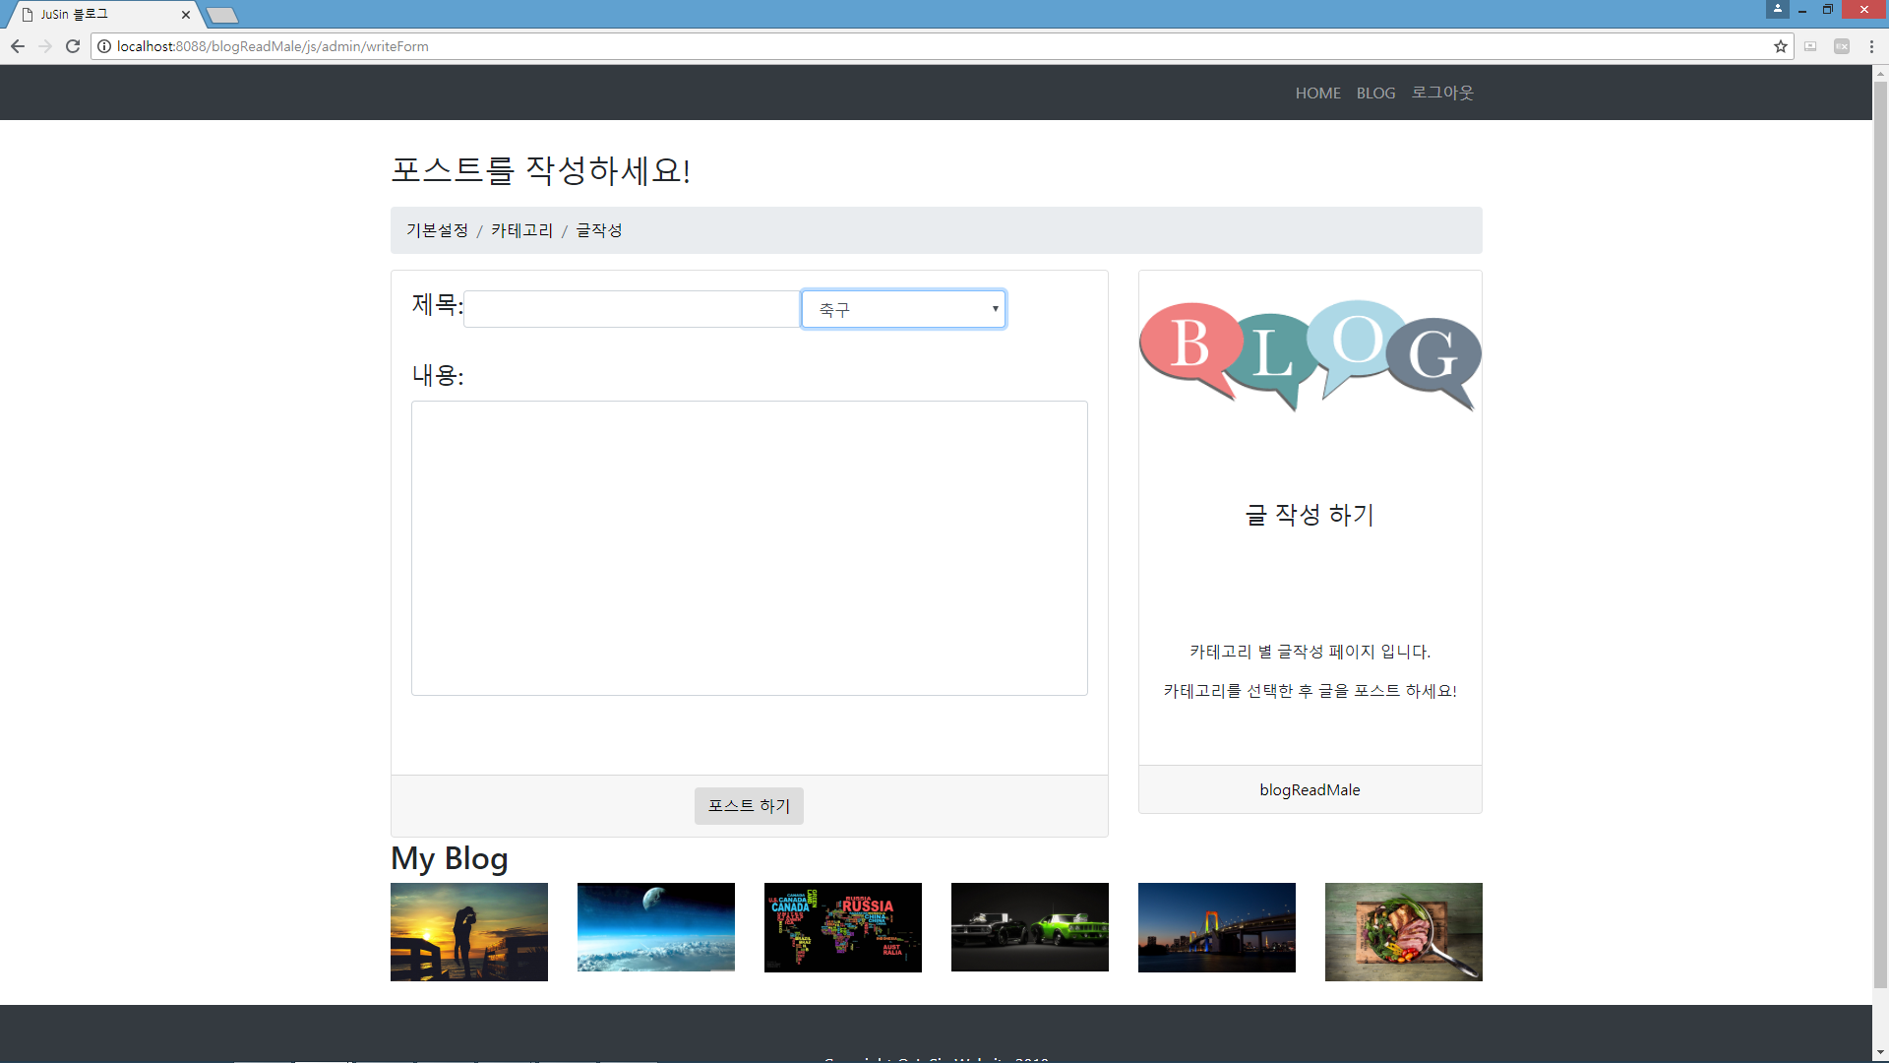
내 블로그 관리
#글 작성 폼
: 카테고리를 선택하여 포스트를 게시할 수 있다.

Slide 33

내 블로그 관리
#첫 회원가입 후 블로그 관리 화면
: 첫 회원 가입 시 자동으로 미 분류 카테고리가 생성된다.

Slide 34
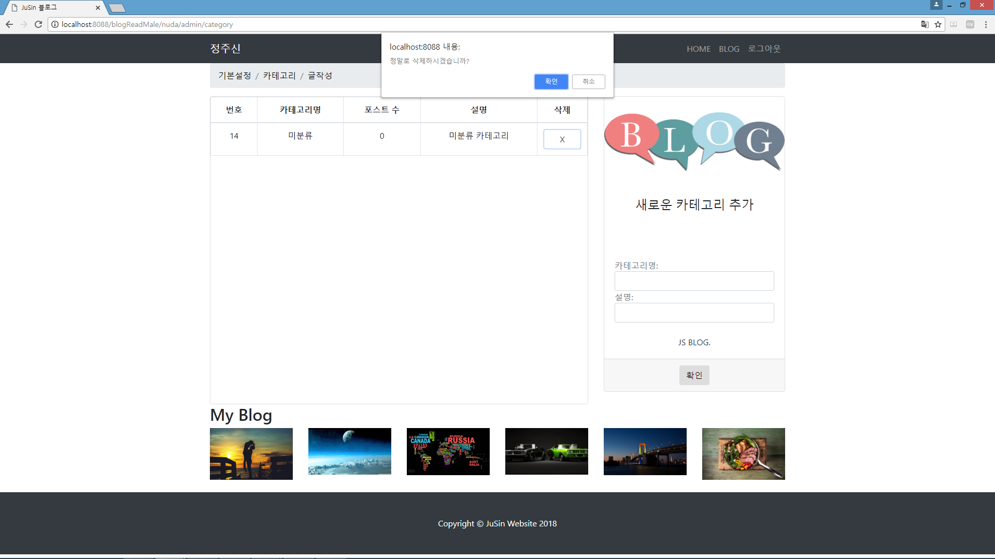
내 블로그 관리
#미 분류 카테고리 삭제 후 카테고리가 없을 경우 글 작성이 불가능하다.

Slide 35
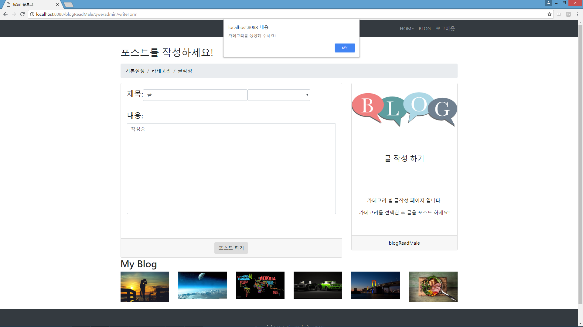
내 블로그 관리
#카테고리 삭제 후 글 작성 화면

Slide 36
감사합니다!

